Slide 1
110學年度文山國小結業式

Slide 2
校長致詞

Slide 3
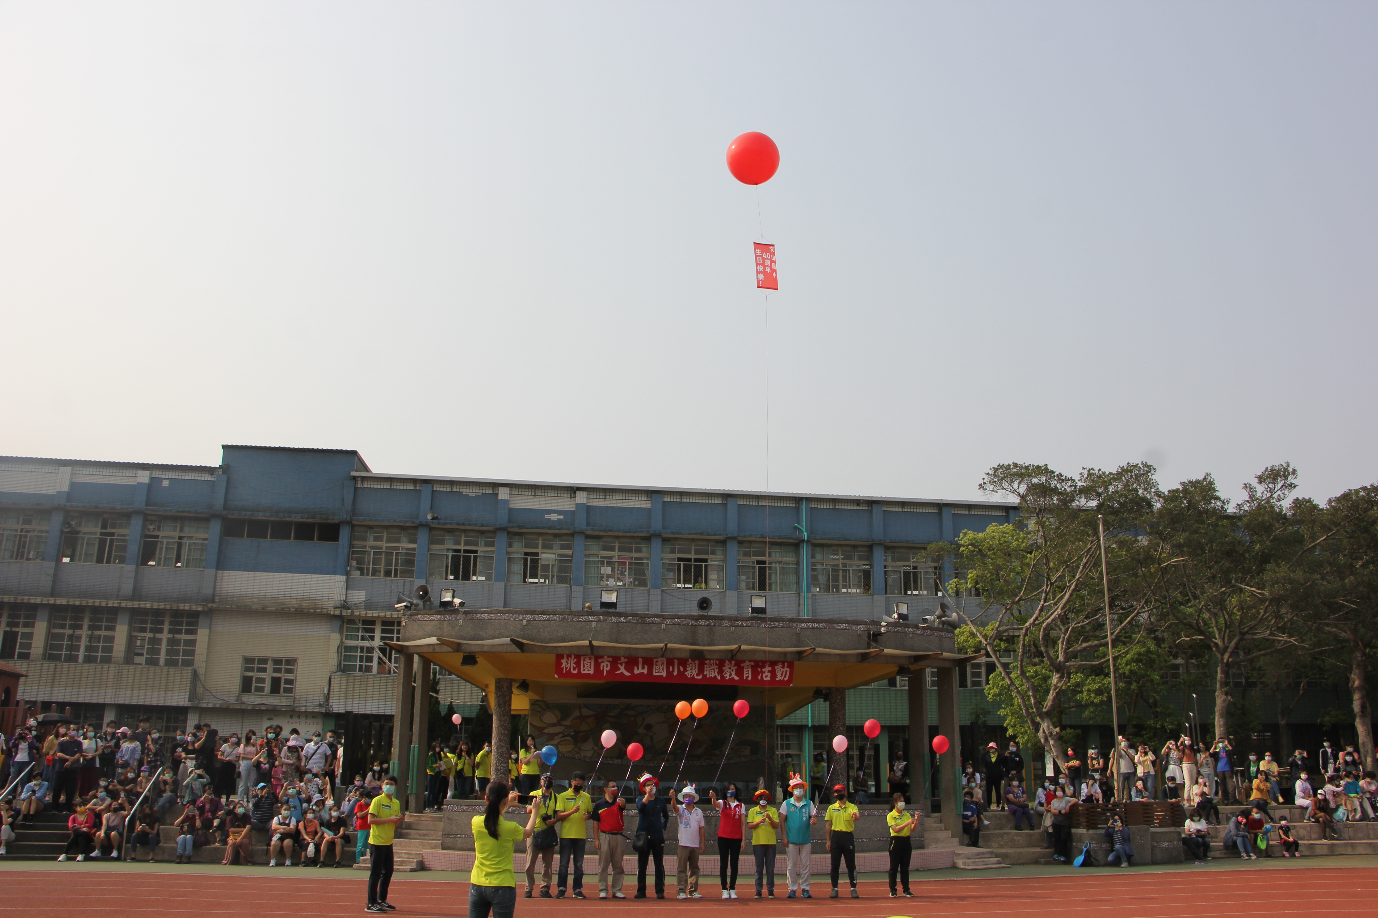
師長叮嚀
教務處
學務處
總務處
輔導室

Slide 4
頒獎

Slide 5
感謝師長！

Slide 6
歡送師長
校長 江彩鳳
蔡怡華老師
彭蕙君老師
吳明穎老師
王志益老師

Slide 7
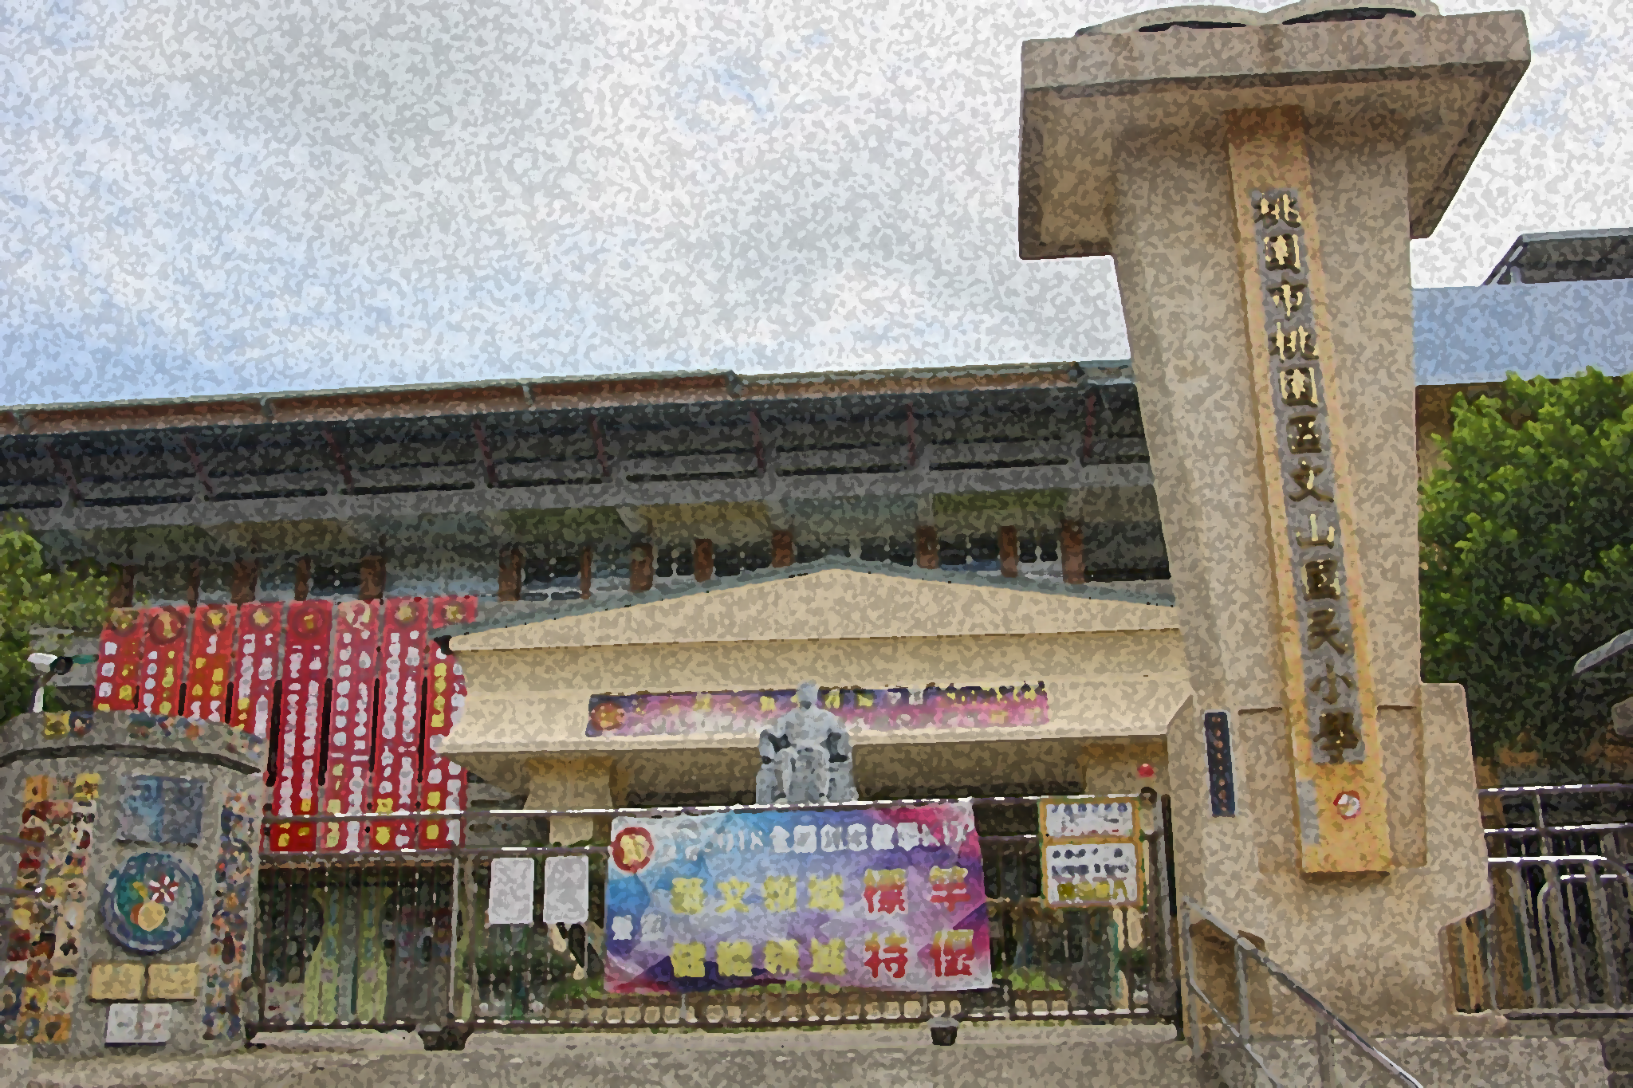
典禮結束

